Slide 1
의료민영화와 신자유주의
- 우리의 건강을 누가 지켜 줄까 -

Slide 2
이명박 정부 이후
의료민영화 추진 경과

Slide 3
이명박 정부 인수위원회 당시
- 당연지정제 폐지를 포함한 의료민영화 정책 추진 의지를 명확히 함.
“이명박 대통령 임기내 당연지정제 폐지를 포함하여 의료계에 깜짝 놀랄
만한 제도적 변화가 있을 것”
(2008년 2월 26일, 인수위원회 의료정책 자문위원)
2008년 3월 10일 기획재정부 업무보고
- 영리의료법인 도입과 민간의료보험 활성화를 위한 구체적인 방안을 마련하는 계획 제출

Slide 4
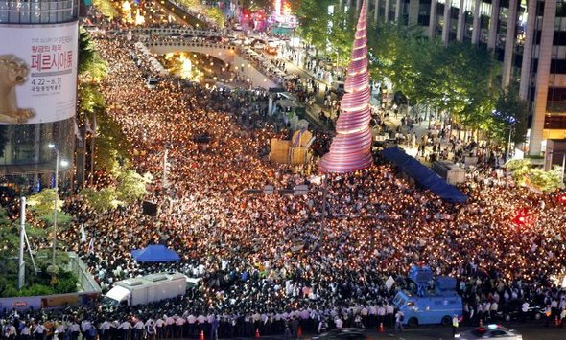
“당연지정제를 완화할 경우
의료이용에 계층간 차별화되고
국민의료비 상승 등의 부작용이 크므로
당연지정제를 유지한다는 것이 정부의 기본 입장”
(2008년 5월 9일, 보건복지가족부)
“건강보험 민영화는 없다”
(2008년 5월 20일, 보건복지가족부)

Slide 5
의료산업의 신성장동력화 등을 위해서는
의료기관의 자본조달방안을 다양화하여
병원들이 적극적으로 활동할 수 있는 기반을 마련해야 한다.
그 방안으로 고려할 수 있는 것은 영리의료법인, 의료채권제도,
경영지원회사(MSO)를 통한 경영효율성 증대 및 부대사업 확대 등이다.
영리의료법인의 도입 방법은 사회적 논란의 최소화를 위해
제주특별자치도 등 제한된 지역에서 시범적 허용 후
허용지역을 확대하는 방안이 타당하다.
(2009년 3월 13일, 보건산업진흥원)

Slide 6
제주도청 국제자유도시본부
교육의료산업팀 보도자료 (2009년 3월)
"투자개방형 병원" 도입 : 도입 당위성, 필요성 등
취지 알리기 도민홍보 올인!
도민들께 알려드릴 사항은
- 2008년 추진시 사용했던 "국내영리병원" 을
"투자개방형병원"으로 명칭을 변경한 사유와
- 제주특별자치도에서 투자개방형 병원을 왜 도입해야 하는지? 에 대하여
도민들에게 바라는 사항은
- 또한, 도민들께서는 투자개방형 병원에 대한
도입 취지를 정확히 이해하시는 것이 중요합니다.

Slide 7
법안들 표

Slide 8
한국 보건의료체계의
개요

Slide 9
역할 :
‘수익’이 아니라 ‘국민 건강’
보험자
(건강보험공단)
보험료
수가
전국민
의료보험제도
요양기관당연
지정제
영리추구행위
금지!
의료 보장
진료행위 감독
피보험자
(국민)
의료서비스
공급자
(의료기관)
의료비

Slide 10
낮은 보장성 :
의료보험이 아니라
의료할인?
보험자
(건강보험공단)
보험료
수가
실질적 영리추구행위
의료 보장
진료행위 감독
피보험자
(국민)
의료서비스
공급자
(의료기관)
의료비

Slide 11
낮은 보장성 :
의료보험이 아니라
의료할인?
의료비의 구성
- 급여 : 건강보험이 보장해 주는 의료(80%)
- 급여 중 본인부담 : 20%
- 비급여 : 건강보험이 보장해 주지 못하는 의료
본인부담비율
- 급여 중 본인부담 + 비급여
한국의 본인부담비율
- 약 40%

Slide 12
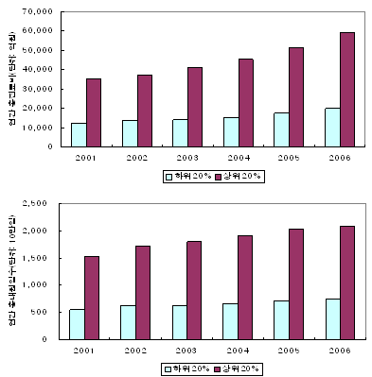
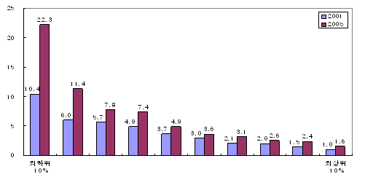
건강보험 지역가입자 중
월 소득의 20% 이상을 보건의료지출에 사용하는
가계의 소득계층별 비율 (자료: 한국보건사회연구원, 2006)
건강보험 적용 상․하위 20% 계층의 연도별 총 진료비와 총내원일수 (자료: 건강보험통계)

Slide 13
서울 강서구 정순옥(57.여)씨는 2003년 6월 유방암 진단을 받은 지 8개월여 만에 기초생활보장 수급자가 됐다. 정씨는 2003년 8월 암 수술을 받았고 수술비와 항암치료비 등으로 1800만원을 냈다. 5년 동안 목욕탕에서 일하면서 모아 둔 돈을 거의 다 까먹었다.
이 과정에서 정씨에게 사회보험은 무용지물이나 마찬가지였다. 건강보험 혜택을 좀 보기는 했지만 적용 범위가 좁아 정씨가 내는 돈이 너무 많았다.
정씨는 병이 들기 전에는 한 달에 100만~200만원을 벌면서 남부럽지 않게 살았는데 지금은 정부의 생계보조비 34만원으로 약값을 대기조차 어렵다고 말한다. 현재 정씨의 재산은 월세방 보증금 200만원이 전부다.
(중앙일보, 2005.6.9)

Slide 14
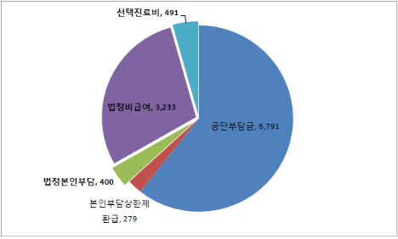
표준치료를 받은 백혈병 환자 1인의
실제 연간 진료비 내역 (단위: 만원)

Slide 15
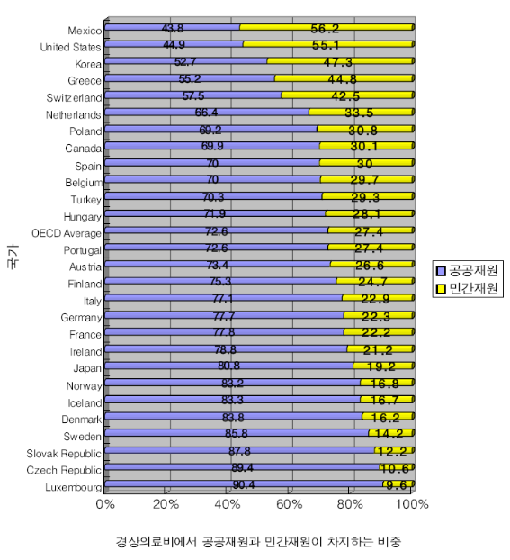
OECD 국가 국민의료비 중
공공재원 비중

Slide 16
의료기관의
실질적
영리추구행위
대형 병원 : 병실료, 특진료 등
부대사업 : 요양원, 장례식장, 음식점, 제과점, 편의점, 은행업 등
과잉진료, 비급여 진료 : 예를 들면…

Slide 17
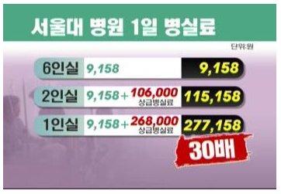
병원 : 6인실은 처음부터 입원이 안돼요.
늦으면 몇 개월만에 방이 나거든요.
(왜 안 주는 거예요, 입원실을?)
병원 : 급하면 2인실이라도 들어가요.
(그러더니 서약서부터 내밉니다.)
(어떤 싸인이예요?)
병원 : 병실 2인실 한다, 본인이 부담한다.
(싸인 안 하면 입원 못하는 건가요?)
병원 : 아마 그럴 걸요.

Slide 18
서울대 병원은 최근 어린이병원 리모델링 후 휴게공간을 CJ프레시웨이와 임대 계약을 체결해 환자서비스 보다는 돈벌이에 급급했다는 비난을 받고 있다.
어린이병원 1층에 마련된 ‘아뜨리움’이라는 작은 휴식공간은 환자 및 보호자 휴게공간으로 간단히 차를 마시며 담소를 나눌 수 있도록 의자와 테이블 등이 놓여 져 있었다.
병원 측은 간단히 군것질 등을 하며 쉴 수 있는 공간이 부족하다는 입장이고 노조 측은 업체를 들이지 말고 휴식 공간만 마련하라는 입장이다.
노조는 병원이 운영하는 부대사업은 주차장, 영안실, 식당, 매점 정도로 환자, 보호자의 진료와 관련된 최소한의 시설이어야 한다고 주장하면서 서울대병원은 이미 돈벌이를 위해 과도하게 부대사업을 확장하고 있고 들어온 부대시설들은 독점적 지위를 이용해 환자, 보호자들의 고통을 가중시키고 있다고 주장한다.
상계동에 사는 주부 신모(35)씨는 “환자를 위한 병원이라는 생각이 전혀 들지 않는다”고 말했다. 노조 측은 “서울대병원은 개인병원이 아닌 만큼 돈벌이 정책은 즉각 중단돼야 한다”고 강하게 비난했다.
(2009년 4월 20일, 메디컬투데이)

Slide 19
감사원 감사결과 대다수 대학병원에 입점한 은행들은 수십억원의 병원 발전기금을 제공하고 있었다. B은행의 경우 00의료원, 00대학 부속병원 등에 은행 영업점 신규개설을 위해 병원발전기금 명목으로 255억여원을 제공한 것으로 파악됐다.기존에 영업을 하고 있던 00대학병원, 00대학교의료원 등에도 영업점을 계속 유지하는 대가로 238억원을 기부했다.
C은행의 경우 00병원, 00대학병원 등 8개 병원에 영업점을 유지하는 대가로 병원발전기금 419억원을 제공했고, D은행도 00대학의료원, 00대학 **병원에 입점하기 위해 333억여원을 냈다.
주거래은행으로 지정되기 위해서도 병원발전기금이 제공됐다. B은행의 경우 00병원, 00대학병원 등에 주거래은행 지정의 대가로 병원발전기금 명목으로 110억여원을 기부했다. C은행, D은행도 수십억원의 발전기금을 전달했다.
(2009년 3월 17일, 메디게이트)

Slide 20
국세청에 따르면 아산사회복지재단은 2008년 16억원의 단기순이익을 본 것으로 나타났다.
손익계산서에 따르면 입원, 외래를 포함한 의료수익이 1조 775억원을 기록했다. 의료비용 1조 315억원을 차감하면 의료사업에서 420억원의 이익을 남겼다.
의료외 수익이 1250억원, 비용이 1594억원으로 344억원의 적자를 기록했는데
이는 고유목적사업준비금전입액이 841억원에 달한 게 주요인으로 작용했다.
(2009년 5월 8일, 메디게이트)
의료수익율 : 이익 / 비용 = 420 / 10775 = 0.04
-> 4%의 이윤율
고유목적사업준비금 전입액 : 수익 중 비축해 두는 돈
따라서 실제 비용 : 1594 – 841 = 753억원
실제 이익 : 1250 – 753 = 497억원
실제 의료외 수익율 : 이익 / 비용 = 497 / 753 = 0.66
-> 66%의 이윤율

Slide 21
어떻게 해야 할까?
의료기관의 역할 재정립
- 병원의 역할은 ‘수익’이 아니라 ‘건강’이다.
- 영리 추구 행위 전면적 금지
- 공공병원의 역할 강화
건강보험 보장성 강화
- 공적 재원(국가와 자본의 부담을 늘려야)
- 국민의 의료비 부담을 실질적으로 줄여야
(의료비 상한제, 무상 의료 등)

Slide 22
그런데 실제로는…
: 의료민영화 !!!

Slide 23
1. 병원 영리법인화
역할 :
‘수익’이 아니라 ‘국민 건강’
보험자
(건강보험공단)
보험료
수가
전국민
의료보험제도
요양기관당연
지정제
영리추구행위
금지!
의료 보장
진료행위 감독
피보험자
(국민)
의료서비스
공급자
(의료기관)
의료비

Slide 24
의료채권법 : 의료기관을 개설한 비영리법인에
자기자본의 4배까지 의료채권의 발행을 허용
병원경영지원회사 : 마케팅, 인사, 재무, 홍보 등 병원 전반에 관한
서비스를 제공하는 조직으로서, 이를 통해
경영 효율화 및 의료산업의 경쟁력 강화
부대사업 확대 : 호텔, 쇼핑 센터, 노래방 …
병원 영리법인화 : 대놓고 돈벌이 할 수 있게 …

Slide 25
돈을 더 많이 남겨야 한다 : 덜 쓰고 더 많이 벌어야 …
- 돈 없는 사람은 진료 안 하고,
- 진료 할 때는 더 많은 검사, 처방을 하고(과잉진료)
- 노동자를 줄이고, 월급을 덜 주고, 비정규직 쓰고, 더 많이 시킨다.
의료서비스의 질 하락
의료비용 증가
의료서비스에 대한 접근성 하락
병원 노동자의 해고 증가, 비정규직 증가, 노동조건 악화
건강보험 재정부담 증가 : 국민 세금으로 병원자본 배부르게 만든다.

Slide 26
2. 민간의료보험 활성화
민간의료보험
역할 :
‘수익’이 아니라 ‘국민 건강’
보험자
(건강보험공단)
보험료
수가
전국민
의료보험제도
요양기관당연
지정제
영리추구행위
금지!
의료 보장
진료행위 감독
피보험자
(국민)
의료서비스
공급자
(의료기관)
의료비

Slide 27
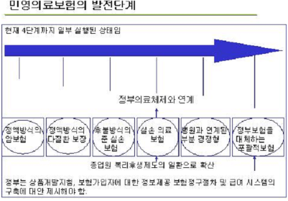
삼성생명의 민간의료보험 확대전략 (2005년 삼성생명 전략보고서)

Slide 28
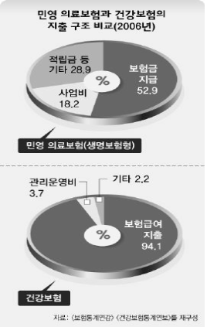
민간의료보험의 목적은
- 가입자들의 의료비 부담을 줄여주는 것이 아니라
- 수익을 최대한 많이 남기는 것이다.
현재 민간의료보험 시장 규모 : 10조원 이상(추정)
현재 전체 가구의 70% 이상이 민간의료보험에 가입한 것으로 추정됨.
민영 의료보험과 건강보험의
지출구조 비교 (2006년)
(2004년 4월 8일, 한겨레신문)

Slide 29
결코 민간의료보험이 건강보험보다 더 많은 혜택을 주지 않는다.
그런데도 민간의료보험이 활성화된 것은, 정부가 건강보험 보장성을 높이기보다는 민간의료보험 활성화를 통해서 문제를 해결하려 했기 때문.
부자들의 경우 민간의료보험이 유리하다.
건강보험에서 민간의료보험으로의 역선택이 일어나게 됨.
건강보험은 점점 더 가난하게, 민간의료보험은 점점 더 부자가 될 것.
결국 건강보험의 파탄으로 이어지게 될 것.
미국처럼 … 그럼 우리의 건강은 … (식코 보셨나요??^^)

Slide 30
의료민영화 추진의 배경

Slide 31
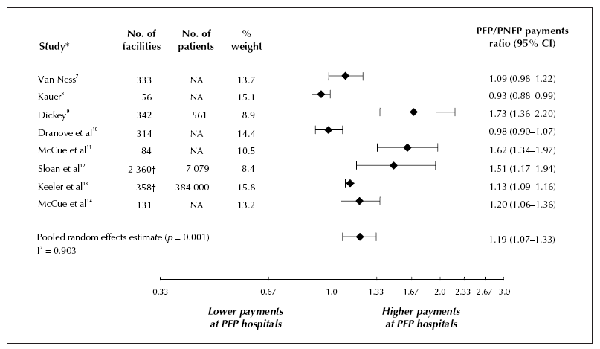
주장 1. 의료서비스의 질 향상
"국민의 20~30%는 더 많은 비용을 지불하고서라도 의사로부터 충분한 설명을 듣고 쾌적한 환경에서 대접받는 치료를 받고 싶어한다”
(경만호 대한의사협회 회장)
"일반 의료비도 경쟁이 확대되면 시장논리에 의해 병원비가 내려오면 내려오지 거꾸로 올라가지 않는다”
(윤증현 기획재정부 장관)
미국의 신장투석병원에 대한 연구에 따르면
영리병원의 사망률이 비영리병원보다
20%가 높았다.
미국에서 영리병원에 갔던 환자가
비영리병원으로 갔다면 연 1만4000명이
덜 죽었을 거라는 연구도 있다.
주장 2. 의료비의 하락
영리, 비영리 보건 의료 서비스의 성과 비교
(Vaillancourt Rosenau P, Linder SH. 2003)
영리민간병원(PFP)과 비영리민간병원(PNFP)의 의료비 비교
(CMAJ 2004;170(12):1817-24)

Slide 32
주장 3. 일자리 창출
“현재 800억 규모의 단기부동자금이 주식이나 부동산 시장으로 유입되어 있다.
이런 돈이 병원에 투자되면 일자리도 늘리고 … “
(구본진 기획재정부 정책조정국장)
의료관광시장의 폭발적 증가 전망 우리 의료기술은 세계평균에 근접하고(미국의 76%) 가격경쟁력과(미국의 1/3) 병상 여유도 있으나(가동률 78%) 외국인환자 유치는 저조
외국인 환자 친화적 환경 조성 등 국내의료기관의 글로벌화를 촉진.
외국인환자의 인지도, 접근성, 사후만족도 제고를 위한 법·제도 정비 및 재정지원을 통해 외국인환자 유치를 확대
주장 4. 해외 환자 유치

Slide 33
진짜 이유는?
“800억 규모의 단기부동자금이 주식이나 부동산 시장으로 유입되어 있다.”
“의료산업의 신성장동력화 등을 위해서는 …”
기업들의 이윤율 저하
-> 투자 저하, 자본이 남아도는데 투자는 안 되는 상황
새롭게 기업이 돈을 벌 수 있도록 하자.
이윤 창출의 영역이 아니던 분야를 이윤 창출의 분야로 만드려는 시도
(한 해 건강보험 재정이 20조를 상회하고 있음)

Slide 34
신자유주의
이윤율 저하
이윤율을 상승시키기 위해서는…
- 금융의 팽창
- 노동자를 쥐어짜기 : 비정규직, 해고, 노동강도 강화
- 새로운 돈벌이 영역 개척 : 가스, 전기, 철도, 교육…

Slide 35
결론
의료민영화는 우울한 미래로 가는 지름길.
의료민영화 문제와 신자유주의의 문제는 별개의 문제가 아니다.
우리의 건강은 우리가 지킵시다~!

